Slide 1
Unidad 2
Estereoisomería

Slide 2
Estructuras desarrolladas y condensadas

Slide 3
Estructuras tridimensionales

Slide 4
Isómeros estructurales

Slide 5
Electronegatividad.- La capacidad
de un átomo en una molécula de atraer
electrones a sí mismo
Linus Pauling,
The nature of chemical bond

Slide 6
Valores electronegatividad

Slide 7
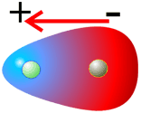

Momento dipolar
Muchas moléculas eléctricamente neutras, esto es, sin carga neta, poseen una distribución de cargas no homogénea. Esto se debe a que los átomos que las forman tienen diferente electronegatividad, de tal forma que cuando se crea un enlace covalente, los dos electrones del enlace son atraídos con distinta fuerza por los átomos que los comparten. En resumen, el orbital molecular pierde su simetría, y la probabilidad de encontrar los electrones se hace mayor en las proximidades del átomo más electronegativo. Se sigue conservando la neutralidad eléctrica global, pero sobre el átomo más electronegativo hay un predominio de carga negativa mientras que sobre el átomo menos electronegativo hay un predominio de carga positiva: se ha formado un dipolo. La magnitud de ese dipolo viene definida por lo que se conoce como momento dipolar, y es el producto de la carga fraccional presente sobre cada átomo por la distancia que las separa. La unidad de momento dipolar es el debye; 1 D = 3,34 x 10⁻³⁰ Culombio x m.

Slide 8
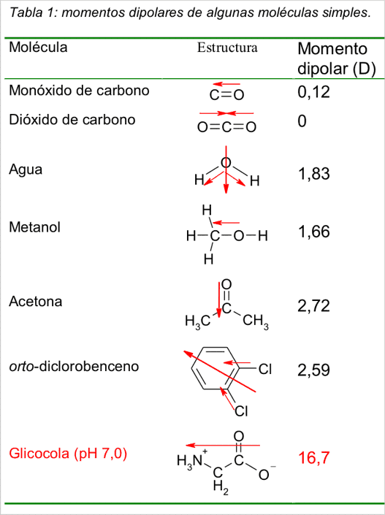

Slide 11
Puntos de ebullición alcanos y alcoholes

Slide 12
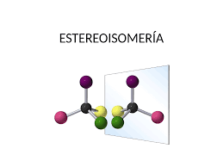
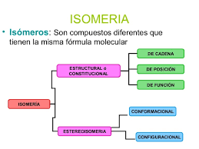

Slide 13
ISOMERÍA GEOMÉTRICA
Es un tipo de estereoisomería configuracional que se produce porque los sustituyentes pueden unirse con orientaciones espaciales diferentes a una estructura molecular rígida, habitualmente un enlace doble o una cadena carbonada cíclica.
Los isómeros geométricos son sustancias diferentes y, en consecuencia, manifiestan propiedades diferentes.
En general, los isómeros Z (cis) tienen mayor polaridad y, por tanto, mayor punto de ebullición.
El doble enlace C=C es una estructura rígida, tiene impedida la rotación. Además es una zona plana en la molécula (hibridación sp2 en los dos C)
Sin embargo, para que exista isomería en los alquenos no basta con la existencia del doble enlace, además debe darse otra condición:
- Los átomos de carbono del doble enlace C=C deben estar unidos, cada uno de ellos, a dos grupos diferentes

Slide 14
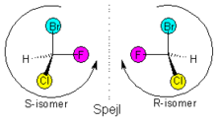

Estereoisómeros quirales
Enantiómeros
Los enantiómeros son estereoisómeros que se relacionan entre sí por una reflexión: son imágenes especulares entre sí, y no son superponibles. Dos compuestos que son enantiómeros entre sí tienen las mismas propiedades físicas, a excepción de la dirección en que giran la luz polarizada. También tienen las mismas propiedades químicas, excepto el modo en que interactúan con diferentes isómeros ópticos de otros compuestos. Por esta razón, los enantiómeros puros exhiben el fenómeno de la actividad óptica y pueden ser separados solo con el uso de un agente quiral. En la naturaleza, solo está presente uno de los dos enantiómeros de la mayoría de los compuestos biológicos quirales, tales como los aminoácidos

Slide 15
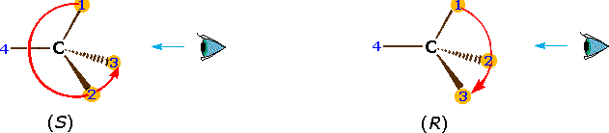
The Sequence Rule for Assignment of Configurations to Chiral Centers
Assign sequence priorities to the four substituents by looking at the atoms attached directly to the chiral center.
1. The higher the atomic number of the immediate substituent atom, the higher the priority.
For example, H– < C– < N– < O– < Cl–. (Different isotopes of the same element are assigned a priority according to their atomic mass.)
2. If two substituents have the same immediate substituent atom,
evaluate atoms progressively further away from the chiral center until a difference is found.
For example, CH₃– < C₂H₅– < ClCH₂– < BrCH₂– < CH₃O–.
3. If double or triple bonded groups are encountered as substituents, they are treated as an equivalent set of single-bonded atoms.
For example, C₂H₅– < CH₂=CH– < HC≡C–

Slide 16
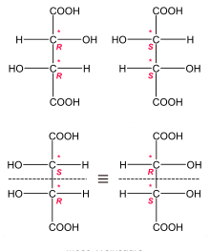
Diastereoisómeros o diasterómeros
Los diastereoisómeros o diasterómeros son estereoisómeros que no están relacionados a través de una operación de reflexión.
O sea, no son imágenes especulares uno del otro. Entre ellos se incluyen los isómeros cis-trans (E-Z), y los isómeros ópticos no
enantioméricos. Los diastereoisómeros de un compuesto rara vez tienen las mismas propiedades físicas, a diferencia de los
enantiómeros que tienen las mismas propiedades en cualquier entorno no quiral (en ausencia de luz polarizada).
Sus propiedades químicas son similares pero no iguales.⁷​
Las estructuras meso, compuestos meso o formas meso son compuestos superponibles a su imagen especular, a pesar de poseer centros quirales. En el ejemplo que se muestra a continuación, la forma meso del ácido tartárico forma un par de diastereoisómeros tanto con la forma levo o con la forma dextro del ácido tartárico; estas últimas forman un par de enantiómeros entre sí. Las dos estructuras meso representadas en realidad son superponibles y forman una sola y única estructura.
Diferentes configuraciones del ácido tartárico. Los dos superiores son enantiómeros.
Los dos inferiores son equivalentes (forma meso). Cualquiera de las estructuras
superiores es un diastereoisómero de las estructuras inferiores. La mezcla en
proporciones iguales (1:1) de las formas dextro y levo forma un racémico
o mezcla racémica, sin actividad óptica

